Slide 1
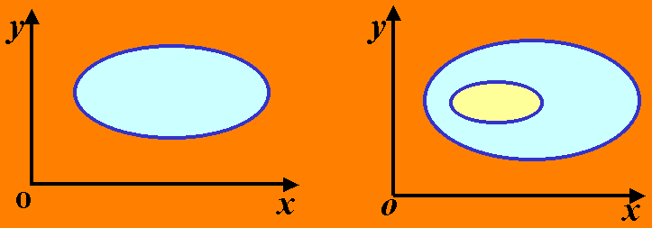
格林公式
一、区域连通性的分类
设D为平面区域, 如果D内任一闭曲线所
围成的部分都属于D, 则称D为平面单连通区
域,
否则称为复连通区域.
单连通区域
复连通区域

Slide 2
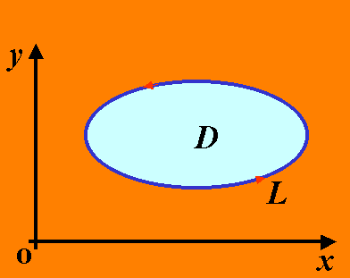
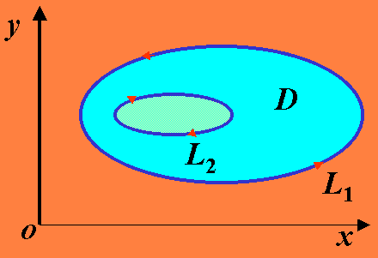
二、曲线L正方向的规定
边界曲线L的正向: 当观察者沿边界行走时,
区域D总在他的左边.
1) 单连通区域边界曲线L的正方向为逆时针方向；
2) 复连通区域的外边界曲线L₁的正方向为逆时针
方向,
内边界曲线L₂的正方向为顺时针方向。

Slide 3

三、格林公式
定理1
(1)设闭区域D由分段光滑的曲线 L 围成单
在 D上具有一阶
连续偏导数, 则有
(2)设闭区域D由分段光滑的曲线 围成复
在 D上具有一阶
连续偏导数, 则有

Slide 4
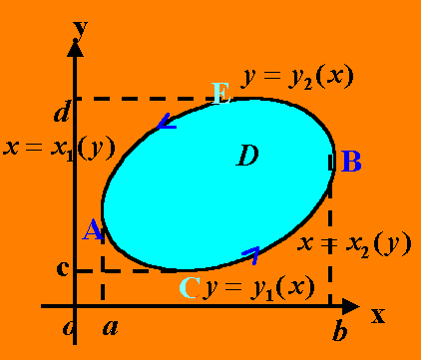
证：
（1） D为单联通区域

Slide 5
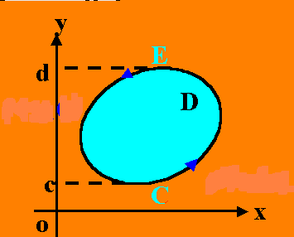


同理可证
两式相加得

Slide 6
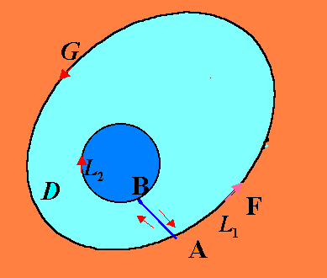
(2)复连通域时的情形

Slide 7
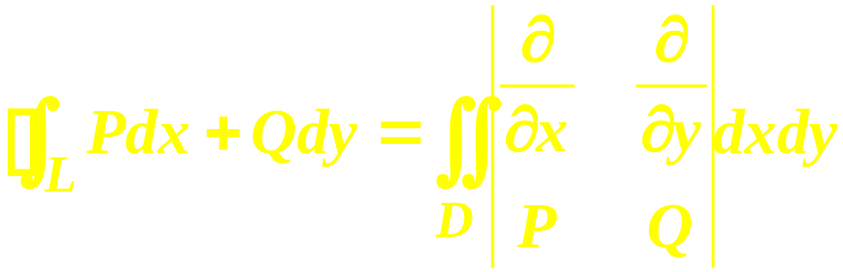
格林公式的实质: 沟通了沿闭曲线的积分
与二重积分之间的联系.
便于记忆形式:

Slide 8

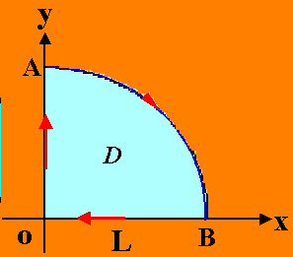
解 引入辅助曲线

Slide 9

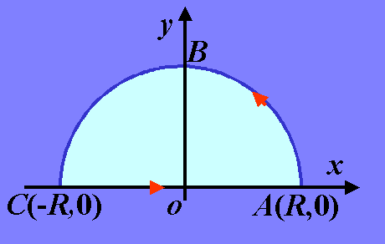



Slide 10


Slide 11
例3 计算 , 其中L为一条分段光
滑且不经过原点的简单闭曲线, L的方向为逆
时针方向.
解
记L所围成的闭区域为D,
在(0,0)不连续

Slide 12
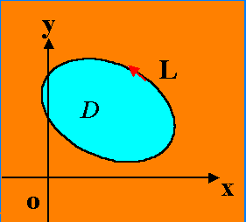
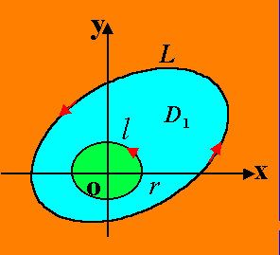
由格林公式知
其中l 的方向取逆时针方向
应用格林公式, 得

Slide 13
(注意格林公式的条件)

Slide 14



格林公式:
闭区域D的面积:

Slide 15

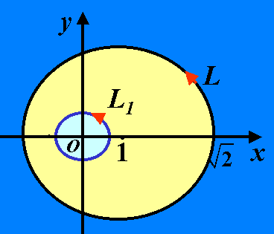



Slide 16


